Slide 1
Книги о звездных судьбах
Виртуальный обзор подготовила зав .сектором отдела ОБВСК Оберемченко Н.И.

Slide 2
Актер — это тот, кто умеет преображаться для каждой роли. В противном случае артист становится заложником одной роли.
Notes:
актеры

Slide 3
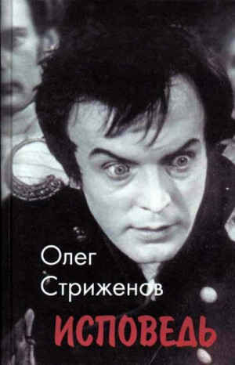
84
С 85
Стриженов, О. Исповедь / О. Стриженов. - Москва : Алгоритм, 1999. – 240 с.
ISBN 5-88878-027-8
Книга блестящего русского актера Олега Стриженова читается на одном дыхании. Книга – откровения неповторимого артиста о жизни , об актерской судьбе, о себе, о творчестве, о большой любви. Читатели постарше прочтут и вспомнят свою молодость , для молодых это будет просто увлекательное повествование о жизни кинематографической элиты.
«Писать о самом себе довольно трудно и не совсем удобно — не все можно вынести на суд людей. Получается, что ты на исповеди. А исповедь — это тайна.»

Slide 4
84
Л 87
Лучко, К. Я – счастливый человек / К. Лучко. – Москва : Вагриус, 2007. - 298 с.
ISBN 978-5-9697-0366-7
Книга мемуаров народной артистки СССР Клары Степановны Лучко - это яркий, эмоциональный рассказ о ее жизни, о людях, которых она знала и любила, о работе в кинематографе, о замечательных режиссерах и актерах - С.Герасимове, И.Пырьеве, В.Пудовкине, И.Хейфице, Т.Лиозновой, С.Юткевиче, Л.Орловой, Л.Быкове, о встречах с мировыми знаменитостями - Дж.Неру, П.Пикассо.
«Ах, как хочется иногда, чтобы время остановилось!" - восклицает К.Лучко на первых страницах. И ей удалось это сделать в своих воспоминаниях.

Slide 5
84
Л 47
Леонов, Е. Жизнь роли / Составитель В. Дубровский. - Ростов : Феникс, 1998. – 384 с.
ISBN 5-222-00229-2
Книга о жизни и творчестве замечательного русского актера Е.Леонова, снискавшего поистине всенародную любовь россиян. Поэтому так велик интерес к этому человеку, не ослабевающий и спустя несколько лет после его безвременной кончины.Письма сыну? Евгения Леонова, а также рассказы о нем его друзей - режиссеров Б.А.Львова-Анохина, А.А.Гончарова, М.А.Захарова, писателя Гр.Горина вошли в это издание.
«Современный актер- это тот, кто сегодня много играет и кого понимает и любит зритель»

Slide 6
84
Г 95
Гурченко, Л. Аплодисменты / Л. Гурченко. – Москва : ЭКСМО, 2006. – 488 с.
ISBN 5-699-11870-6
Людмила Гурченко – легенда, культовая актриса советского и российского кино и театра, муза известнейших режиссеров. В книге «Аплодисменты» Людмила Марковна предельно откровенно рассказывает о ключевых этапах и моментах собственной биографии.
Кого Людмила Гурченко считала самым главным человеком в своей жизни? Что помогло Людмиле Марковне справиться с ударами судьбы? Какие работы великая актриса считала в своей карьере самыми знаковыми?
«Кино – это моя жизнь. Когда я вхожу в маленький задымленный павильон, где пахнет смесью дыма, опилок и клея, понимаю: вот он – рай!»

Slide 7
84
Т 12
Табаков, О. Моя настоящая жизнь / О. Табаков. – Москва : ЭКСМО-ПРЕСС, 2000. - 492 с.
ISBN 5-04-005401-7
Советский и российский актёр и режиссёр театра и кино, педагог; народный артист СССР. Лауреат Государственных премий СССР, Российской Федерации и премии президента РФ.
`Моя настоящая жизнь` - автобиографическая проза Олега Табакова. О счастливом детстве в Саратове (несмотря на войну, потому что `все - любили`). О первых годах в Москве. О незабываемых встречах. О том, легендарном, `Современнике`. О кино. О поездках. И конечно же, о `Табакерке`...
« Если бы мне не давали играть, я бы сам платил деньги, лишь бы выйти на сцену»

Slide 8
84
Д 30
Демидова, А. Бегущая строка памяти / А. Демидова. – Москва : ЭКСМО-ПРЕСС, 2001.- 501 с.
ISBN 5-04-005402-5
`...Судьба подарила мне встречи со многими людьми, но моя эгоистическая память фиксировала только то, что касалось меня. Обычно осуждают людей, которые пишут `я и...`. А как же по-другому? Ведь это пишу я...` `Бегущая строка памяти` - автобиографическая проза Аллы Демидовой. На страницах этой книги мы встретимся с Юрием Любимовым, Иннокентием Смоктуновским, Владимиром Высоцким, Анатолием Эфросом, Андреем Тарковским, Иосифом Бродским.
«Искусство мало меняет человека, но оно приподнимает человека над бытом, над чем-то своим привычным».

Slide 9
84
З 81
Золотухин, В. На плахе Таганки / В. Золотухин. – Москва : Алгоритм, 1999. - 544 с.
ISBN 5-699-01858-1
"На плахе «Таганки» — уникальный по своей откровенности и драматизму документ, повесть о небывалой популярности любимовского театра в 60-80-е годы, история его раскола и заката, рассказ о его звездах — В.Высоцком, А.Демидовой, Н.Губенко, Л.Филатове, о Юрии Любимове . О чем бы ни писал В.Золотухин — о взлетах и падениях Учителя-Мастера, об ошибках Друга-соратника, заблуждениях Друга-соперника, — он всегда искренен и честен перед ними и самим собой.
«Да, я считаю себя счастливым, поскольку прожил жизнь в ладу со своим ремеслом…»

Slide 10
607
84
М 79
Мордюкова, Н. Не плачь казачка / Н. Мордюкова. - Москва : Вагриус, 2005. - 296 с.
ISBN 5-9697-0103-3
При упоминании имени Нонны Мордюковой перед глазами сразу встают образы ее героинь из кинофильмов «Молодая гвардия», «Простая история», «Женитьба Бальзаминова», «Бриллиантовая рука», «Русское поле», «Возврата нет», «Они сражались за Родину», «Мама»… Эти героини – женщины яркие, колоритные, с характерной запоминающейся речью – снискали Нонне Мордюковой славу и всенародную любовь.
«Мы, актеры, что ни говори, всего лишь инструменты, а мастеровые — это режиссеры»

Slide 11
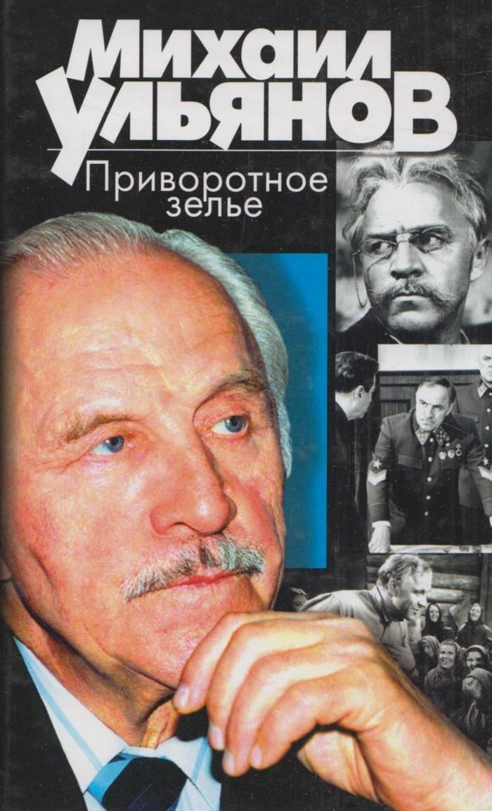
84
У 51
Ульянов, М. Приворотное зелье / М. Ульянов. –Москва : Алгоритм, 1999. - 288 с.
ISBN 5-88878-035-9
Выдающийся актер театра и кино Михаил Ульянов рассказывает о пройденном за 70 лет жизненном и творческом пути. Вместе с автором читатель вспомнит сыгранных им героев в фильмах `Они были первыми`, `Добровольцы`, `Председатель`, `Битва в пути`, `Простая история`, `Частная жизнь` и др. Но главные мысли автора о театре, и прежде всего, о родном Вахтанговском, с которым связана вся жизнь, об учителях и соратниках - Ю.Любимове, А.Эфросе, Н.Гриценко, Ю.Борисовой, Ю.Яковлеве, Л.Максаковой.
«Поразительное явление — театр. При всей легковесности, «игрушечности», картонных дворцах и бутафорском оружии, он обладает большими возможностями»

Slide 12
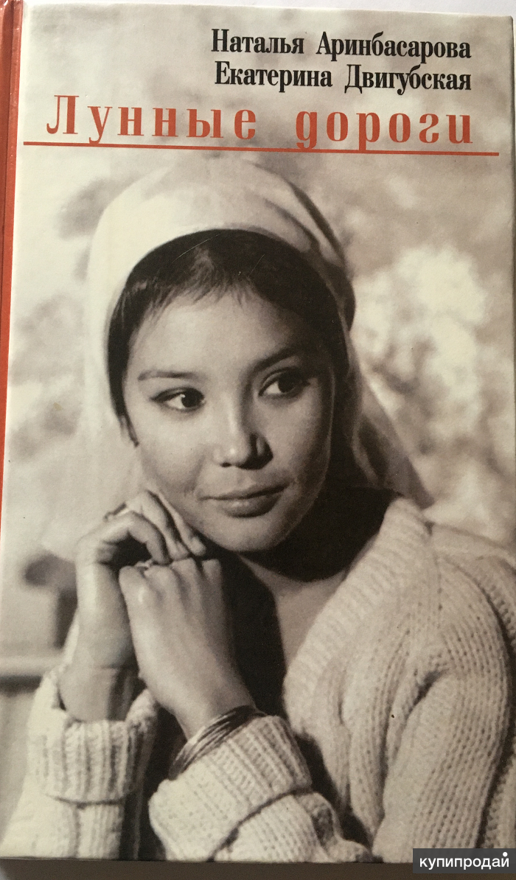
84
А 81
Аринбасарова, Н. Лунные дороги / Н. Аринбасарова. –Москва : Алгоритм, 1999. - 288 с.
ISBN 5-88878-033-2
Книга об известной актрисе Наталье Аринбасаровой, написана с ее слов дочерью — Екатериной Двигубской. Книга получилась искренней и увлекательной о том, как простую казахскую девочку закружил водоворот событий, о первой любви, о том, как она стала киноактрисой и как попала в семью Михалковых. В книге много забавных и трогательных эпизодов. Перед вами не просто интересная биография, но и оригинальное литературное произведение.
«Я стараюсь играть каждый раз, как последний раз в жизни»

